Slide 1
第二十四單元

Slide 2
1(C)有關腮腺的敘述，下列何者錯誤？ (A)又稱耳下腺 (B)是最大的唾液腺 (C)其導管貫穿嚼肌進入口腔 (D)其導管開口於靠近上頜第二大臼齒處

Slide 3
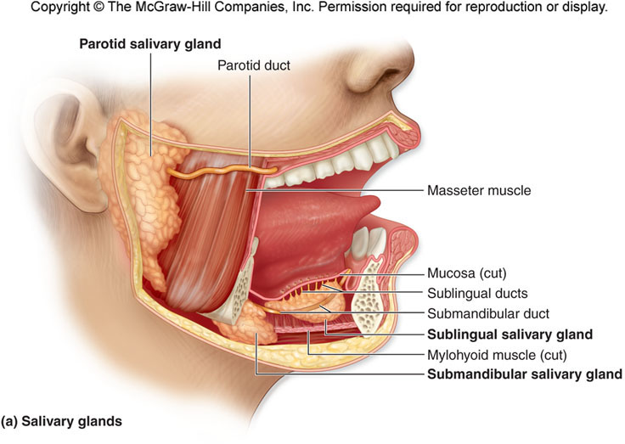
Salivary Glands

Slide 5
2(C)下列扁桃體 (Tonsils) 中，何者不成對？ (A)扁桃 (B)耳扁桃 (C)咽扁桃 (D)舌扁桃

Slide 6
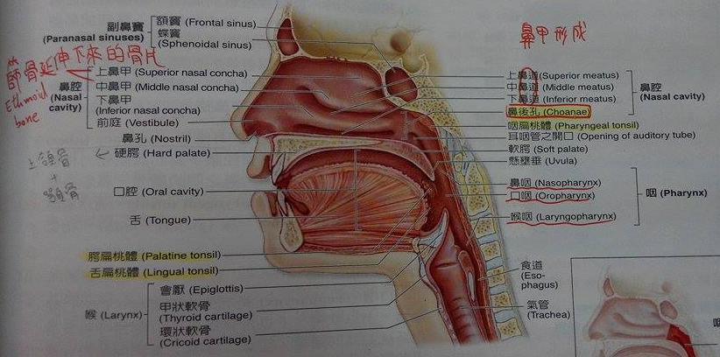

Slide 7
3(B)下列有關淋巴系統(lymphatic system)的敘述何者錯誤？ (A)淋巴(lymph)可將組織間隙的蛋白質及大分子帶走 (B)胸管(thoracic duct)及右淋巴總管(right lymph duct)中的淋巴最後注入動脈系統回到血液循環 (C)淋巴管中每隔一段距離便會有瓣膜(valves) (D)淋巴系統也是胃腸道中吸收營養素的主要途徑之一

Slide 8
4(D)下列何者蒐集下肢及腸道之淋巴液？ (A)腸幹(Intestinal trunk) (B)腰幹(Lumbar trunk) (C)鎖骨下幹(Subclavian trunk) (D)乳糜池(Cisterna chyli)

Slide 11
5(#送分)下列有關淋巴系統的敘述，何者正確？ (A)右淋巴管收集的區域大於胸管 (B)胸腺及脾臟是特化的淋巴器官 (C)淋巴毛細管可收集細胞外的組織液 (D)乳糜池位於後胸壁
Notes:
CD

Slide 13
6(B)下列何者具有淋巴微管的結構？ (A)大腦 (B)骨骼肌 (C)脾臟 (D)骨髓

Slide 14
7(B)下列那一區的淋巴回流，首先匯流注入乳糜池(cisterna chyli)？ (A)右頭部 (B)右下肢 (C)左頭部 (D)左上肢

Slide 15
8(D)有關淋巴結的敘述，下列何者錯誤？ (A)淋巴結內有巨噬細胞 (B)輸出淋巴管較輸入淋巴管的數目少 (C)具有生發中心可製造淋巴球 (D)構造上可區分為紅髓及白髓

Slide 16
9(B)位於鼻咽後上部的淋巴組織稱為： (A)腭扁桃體 (B)咽扁桃體 (C)舌扁桃體 (D)腮腺

Slide 18
10(A)位於口咽側壁的淋巴組織稱為： (A)腭扁桃體 (B)咽扁桃體 (C)舌扁桃體 (D)腮腺

